Slide 1

0713_meeting
もともとのハミルトニアンの式
$$ℋ={(1−\sum_{w=1}^{W}{x_{w })}}^{2}−{\left[\sum_{w=1}^{W}{wx_{w}−(a∙y−b∙y)}\right]}^{2}$$

Slide 2
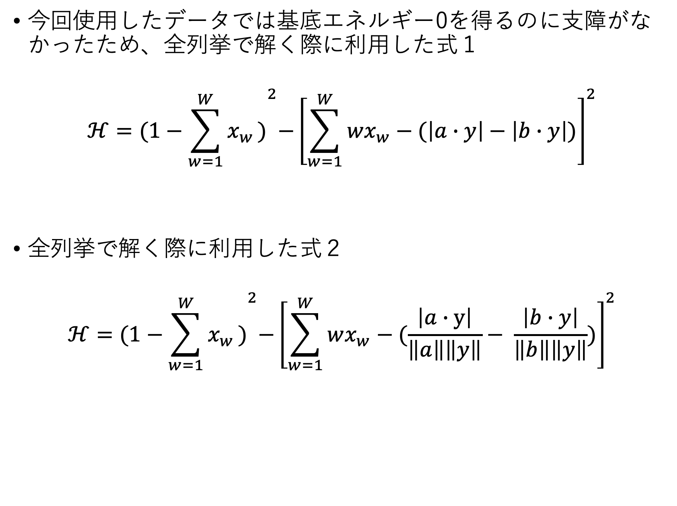
0713_meeting
今回使用したデータでは基底エネルギー0を得るのに支障がなかったため、全列挙で解く際に利用した式１
$$ℋ={(1−\sum_{w=1}^{W}{x_{w })}}^{2}−{\left[\sum_{w=1}^{W}{wx_{w}−(\left|a∙y\right|−\left|b∙y\right|)}\right]}^{2}$$
全列挙で解く際に利用した式２
$$ℋ={(1−\sum_{w=1}^{W}{x_{w })}}^{2}−{\left[\sum_{w=1}^{W}{wx_{w}−(\frac{\left|a∙y\right|}{\left\|a\right\|\left\|y\right\|}− \frac{\left|b∙y\right|}{\left\|b\right\|\left\|y\right\|})}\right]}^{2}$$

Slide 3
0713_meeting
今回使用したデータでは基底エネルギー0を得るのに支障がなかったため、全列挙で解く際に利用した式１
$$ℋ={(1−\sum_{w=1}^{W}{x_{w })}}^{2}−{\left[\sum_{w=1}^{W}{wx_{w}−(\left|a∙y\right|−\left|b∙y\right|)}\right]}^{2}$$
全列挙で解く際に利用した式２
$$ℋ={(1−\sum_{w=1}^{W}{x_{w })}}^{2}−{\left[\sum_{w=1}^{W}{wx_{w}−(\frac{\left|a∙y\right|}{\left\|a\right\|\left\|y\right\|}− \frac{\left|b∙y\right|}{\left\|b\right\|\left\|y\right\|})}\right]}^{2}$$

Slide 4
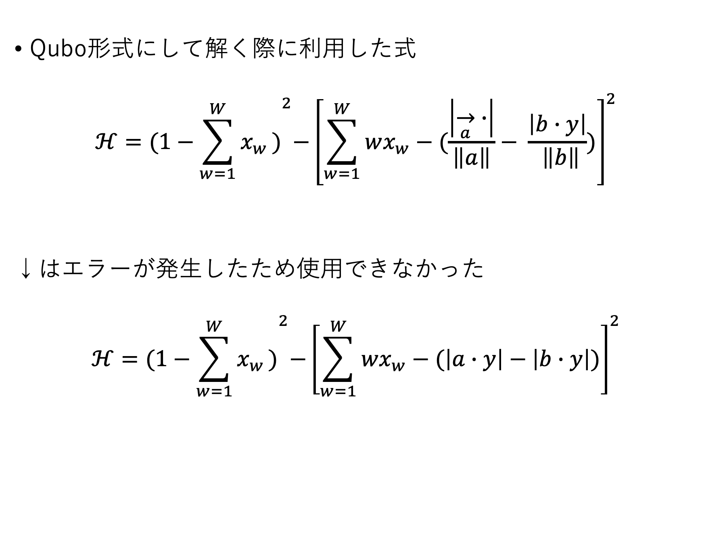
0713_meeting
Qubo形式にして解く際に利用した式
$$ℋ={(1−\sum_{w=1}^{W}{x_{w })}}^{2}−{\left[\sum_{w=1}^{W}{wx_{w}−(\frac{\left|\overset{→}{a}∙\right|}{\left\|a\right\|}− \frac{\left|b∙y\right|}{ \left\|b\right\|})}\right]}^{2}$$
↓はエラーが発生したため使用できなかった
$$ℋ={(1−\sum_{w=1}^{W}{x_{w })}}^{2}−{\left[\sum_{w=1}^{W}{wx_{w}−(\left|a∙y\right|−\left|b∙y\right|)}\right]}^{2}$$

Slide 5
0713_meeting
もともとのハミルトニアンの式
$$ℋ={(1−\sum_{w=1}^{W}{x_{w })}}^{2}−{\left[\sum_{w=1}^{W}{wx_{w}−(a∙y−b∙y)}\right]}^{2}$$

Slide 6
0728_meeting
SAT
SAT(boolean SATisfiability testing) …ある命題論理式に 対して，それに含まれる真偽値をとる論理変数に真また は偽を当てはめることによって，全体の値を真にできる か，という問題
充足可能(SAT)…命題論理式の全体の値を真にできること
↔充足不能(UNSAT)
インクリメンタルSAT…全解列挙する際に使える。SATソルバーを一度起動したあとは、学習節を保持したまま連続してSAT問題を解くことができる。(各SAT問題を解くたびに起動する必要がない)
インクリメンタルSAT対応システム…例）Scarab, iSugar, CEGAR-HCP, iSAT
インクリメンタルSAT非対応システム…例）Sugarなど多くのソルバー

Slide 7
0728_meeting
SATソルバーに使われる技術と歴史
①DPLL…単位伝搬が導入された
最新のSATソルバーでは以下の技術がDPLLに導入され、大幅な性能向上や高速化が実現されている
②矛盾からの節学習 (CDCL; Conflict Driven Clause Learning) [Silva 1996]
③非時間順バックトラック法 [Silva 1996]
④ランダム・リスタート [Gomes 1998]
⑤監視リテラル [Moskewicz & Zhang 2001]
⑥変数選択ヒューリスティック [Moskewicz & Zhang 2001]

Slide 8
0728_meeting
SAT型システム
SATソルバーをバックエンドとして利用し、SAT符号化を行うツール
プランニング (SATPLAN, Blackbox) [Kautz & Selman 1992]
自動テストパターン生成 [Larrabee 1992]
ジョブ・ショップ・スケジューリング [Crawford & Baker 1994]
ソフトウェア仕様 (Alloy) [ 1998]
有界モデル検査 (BMC; Bounded Model Checking) [Biere 1999]
ソフトウェアパッケージの依存性解析 (SATURN)
SAT4Jは，Eclipse 3.4に用いられている．
書換え系 (Aprove, Jambox)
Answer Set Programming (ASP) (clasp, Cmodels-2)
一階論理の定理証明系 (iProver, Darwin)
一階論理のモデル発見機 (Paradox)
制約充足問題 (CSP; Constraint Satisfaction Problem) (Sugar) [Tamura et al. 2006]
その他Glucose, MiniSat, PicoSATなど
Notes:
2011年までのSAT研究と歴史 https://www.jstage.jst.go.jp/article/jssst/29/4/29_4_146/_pdf

Slide 9
0728_meeting
SAT符号化
SAT符号化（SAT encoding）…元の問題を命題論理式を用いたSAT問題に変換すること。整数変数の符号化法と制約の符号化法の２種類ある。
整数変数の符号化法
①各整数変数 X と各整数定数 a に対して， X = a を意味する命題変数を用いる方法。At-least-one節、at-most-one節が関係する。 直接符号化 (Direct encoding)は，最も広く用いられている方法である [de Kleer 1989] 多値符号化 (Multivalued encoding) [Selman 1992]…直接符号化法の改良型 支持符号化 (Support encoding) [Kasif 1990]
②各整数変数 X の 2 進数表現に着目し，X の i 桁目が 1 に等しいことを意味する命題変数を用いる方法。ドメインに含まれない値を除外する節が必要。 対数符号化 (Log encoding) [Iwama 1994] 対数支持符号化 (Log-support encoding) [Gavanelli 2007]
③各整数変数 X と各整数定数 a に対して， X ≤ a を意味する命題変数を用いる方法。命題変数間の関係を表す節や、そこに違反する範囲が必要。 順序符号化 (Order encoding)は，多くの問題に対して優れた性能を示す新しい方法である [Tamura et al. 2006]…応用例）グラフ彩色問題 コンパクト順序符号化 (Compact order encloding) [Tanjo et al. 2010]
Notes:
2011年までのSAT研究と歴史 https://www.jstage.jst.go.jp/article/jssst/29/4/29_4_146/_pdf
充足可能なグラ フ彩色問題について最も処理速度の速い多値符号化法，符号化法の中で出現する変数が最も少なくなる対数符号化法，順序関係を用いた順序符号化法の 3 つである．実験から，数独問題に対しては，順序符号化法よりも多値符号化法の方が充足可能，不可能の両問題において優れた性能を持っていることが判明した． よって，すべての問題に対して順序符号化法が優れているとは言えない．
https://www.ipsj-kyushu.jp/page/ronbun/hinokuni/1002/C-5/C-5-4.pdf

Slide 10
0728_meeting
SAT符号化と応用可能問題
グラフ彩色問題や巡回セー ルスマン問題，数独などのパズルゲームなどの問題、スケジューリ ング問題や制約充足問題、定理証明…
複数符号化手法を適用できる問題もある。例）グラフ彩色問題については多値符号化法、対数符号化法、順序符号化法がそれぞれ別のメリットをもつ。
問題によって適している符号化法が異なる。例）性能が最も優れている手法は、グラフ彩色問題においては順序符号化法が、数独問題においては多値符号化法である。

Slide 11
0728_meeting
CSP
制約充足問題 (CSP; Constraint Satisfaction Problem)
充足可能…命題論理式の全体の値を真にできること↔充足不能
CPシステム…CSP問題を扱うシステム
SAT型CPシステム…例）Scarab
拡張…制約最適解問題(COP)、解列挙問題

Slide 12
0728_meeting
SAT関連ソルバーの例
SATソルバー | SAT型CPシステム | SMT | ASPソルバー
Mininat, Glucose, GluMiniSat, Sat4j | Sugar, Azucar, Scarab Numberjack, Gecode, Diet-Sugar, BEE, meSAT | CVC, Z3, Yices, mathSAT | Clasp, cmodels, aspartame
Notes:
2011年までのSAT研究と歴史 https://www.jstage.jst.go.jp/article/jssst/29/4/29_4_146/_pdf

Slide 13
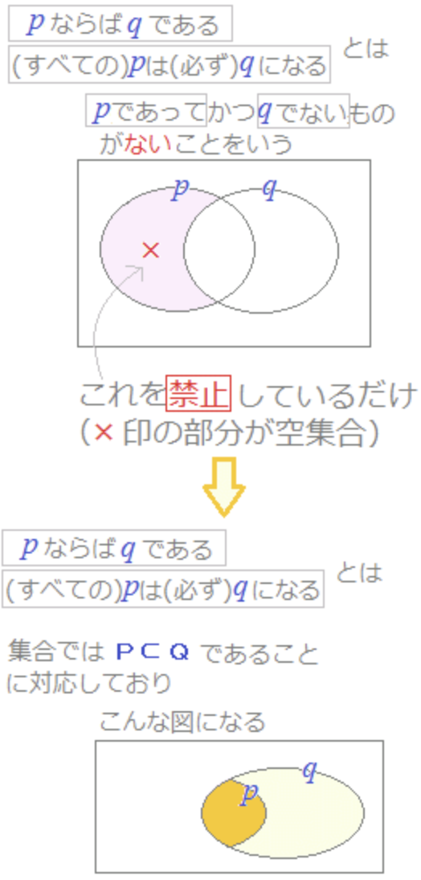
0728_meeting
論理記号

Slide 14
0728_meeting
参考文献
https://www.jstage.jst.go.jp/article/jssst/29/4/29_4_146/_pdf
http://www-erato.ist.hokudai.ac.jp/docs/seminar/nabeshima.pdf
http://bach.istc.kobe-u.ac.jp/lect/soft/org/proplogic-sat.html
http://www.edu.kobe-u.ac.jp/istc-tamlab/cspsat/pdf-open/cspsat2_seminar06_tamura.pdf
https://www.ipsj-kyushu.jp/page/ronbun/hinokuni/1002/C-5/C-5-4.pdf
https://www.jstage.jst.go.jp/article/jssst/34/1/34_1_67/_pdf
Notes:
2011年までのSAT研究と歴史 https://www.jstage.jst.go.jp/article/jssst/29/4/29_4_146/_pdf

Slide 15
0721_meeting
SATの構造
SAT(boolean SATisfiability testing) …命題論理式の充足可能性判定のこと
制約充足問題における制約…内包的制約、外包的制約、グローバル制約
CNF式 …節∧節∧節∧節∧節∧（節の連言となっている）
節 …リテラル∨リテラル∨リテラル∨リテラル∨リテラル∨...（リテラルの選言となっている）
リテラル …変数 or ¬変数
Circuit SAT（circuit satisfiability） … SAT（論理式の充足可能性問題）の回路版。出力が1になるような入力が存在するときに、その回路をCircuit SATという。

Slide 16
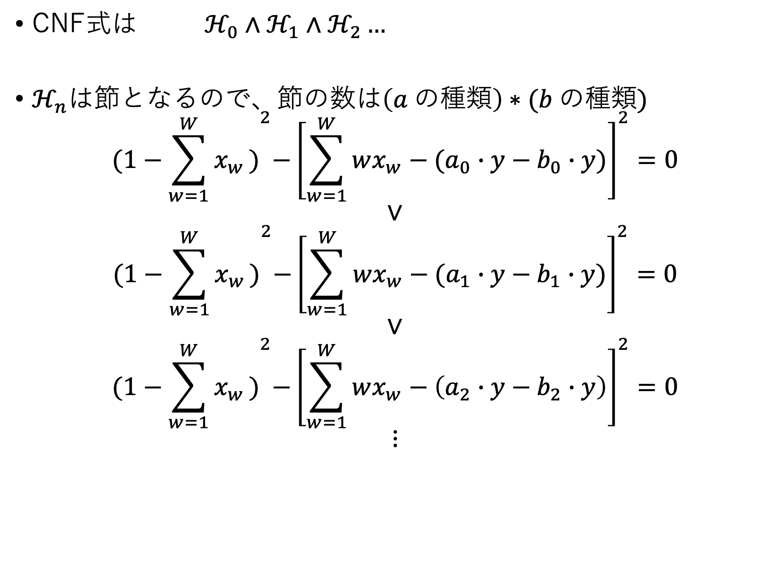
0721_meeting
CNF式は $ℋ_{0}∧ℋ_{1}∧ℋ_{2}…$
$ℋ_{n}$は節となるので、節の数は$\left(a の種類\right)∗(b の種類)$
$${(1−\sum_{w=1}^{W}{x_{w })}}^{2}−{\left[\sum_{w=1}^{W}{wx_{w}−(a_{0}∙y−b_{0}∙y)}\right]}^{2}=0$$
$$∨$$
$${(1−\sum_{w=1}^{W}{x_{w })}}^{2}−{\left[\sum_{w=1}^{W}{wx_{w}−(a_{1}∙y−b_{1}∙y)}\right]}^{2}=0$$
$$∨$$
$${(1−\sum_{w=1}^{W}{x_{w })}}^{2}−{\left[\sum_{w=1}^{W}{wx_{w}−\left(a_{2}∙y−b_{2}∙y\right)}\right]}^{2}=0$$
$$⋮$$

Slide 17
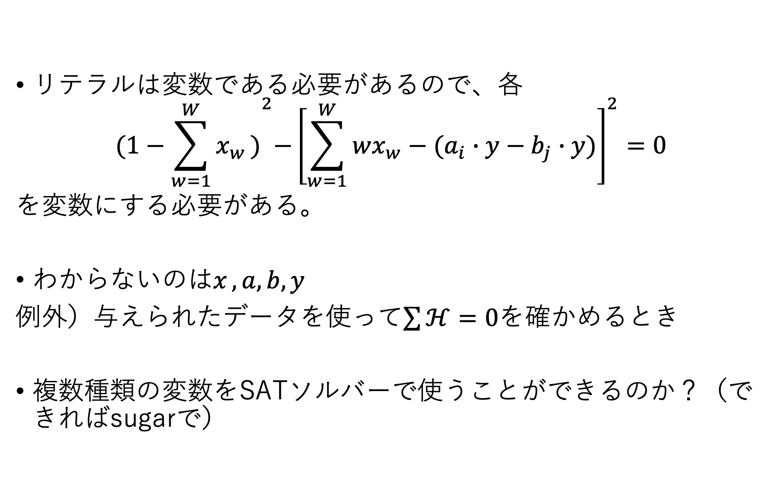
0721_meeting
リテラルは変数である必要があるので、各
$${(1−\sum_{w=1}^{W}{x_{w })}}^{2}−{\left[\sum_{w=1}^{W}{wx_{w}−(a_{i}∙y−b_{j}∙y)}\right]}^{2}=0$$
を変数にする必要がある。
わからないのは$x_{ }, a, b, y$
例外）与えられたデータを使って$\sum{ℋ}=0を確かめるとき$
複数種類の変数をSATソルバーで使うことができるのか？（できればsugarで）

Slide 18
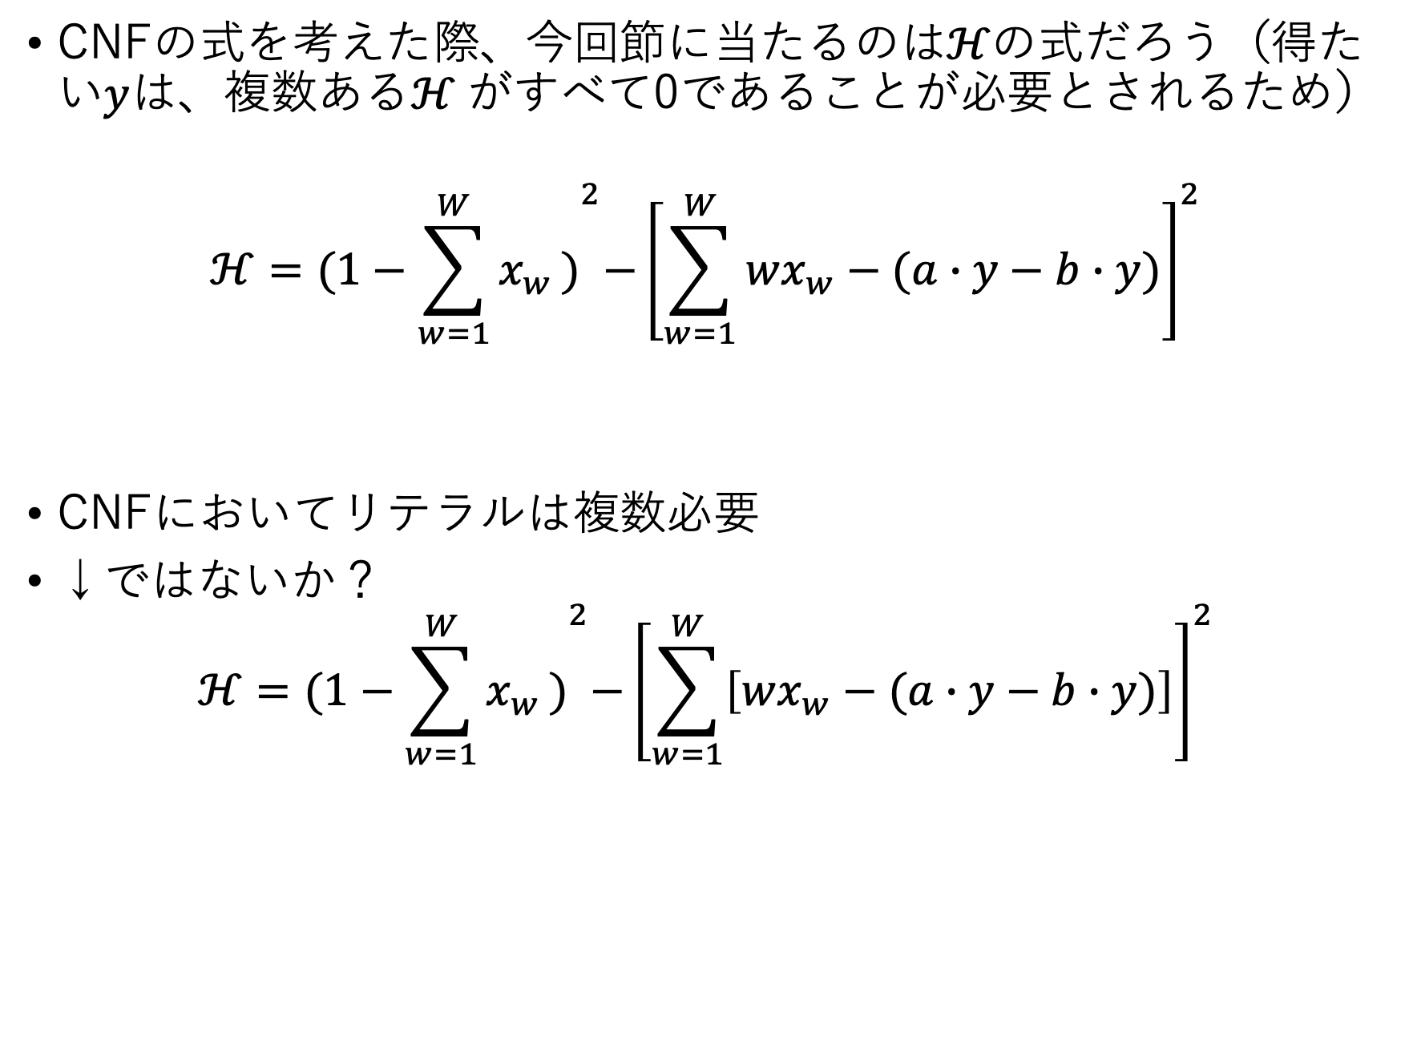
0721_meeting
CNFの式を考えた際、今回節に当たるのは$ℋの式だろう$（得たい$y$は、複数ある$ℋ がすべて$0であることが必要とされるため）
$$ℋ={(1−\sum_{w=1}^{W}{x_{w })}}^{2}−{\left[\sum_{w=1}^{W}{wx_{w}−(a∙y−b∙y)}\right]}^{2}$$
CNFにおいてリテラルは複数必要
↓ではないか？
$$ℋ={(1−\sum_{w=1}^{W}{x_{w })}}^{2}−{\left[\sum_{w=1}^{W}{\left[wx_{w}−(a∙y−b∙y)\right]}\right]}^{2}$$

Slide 19
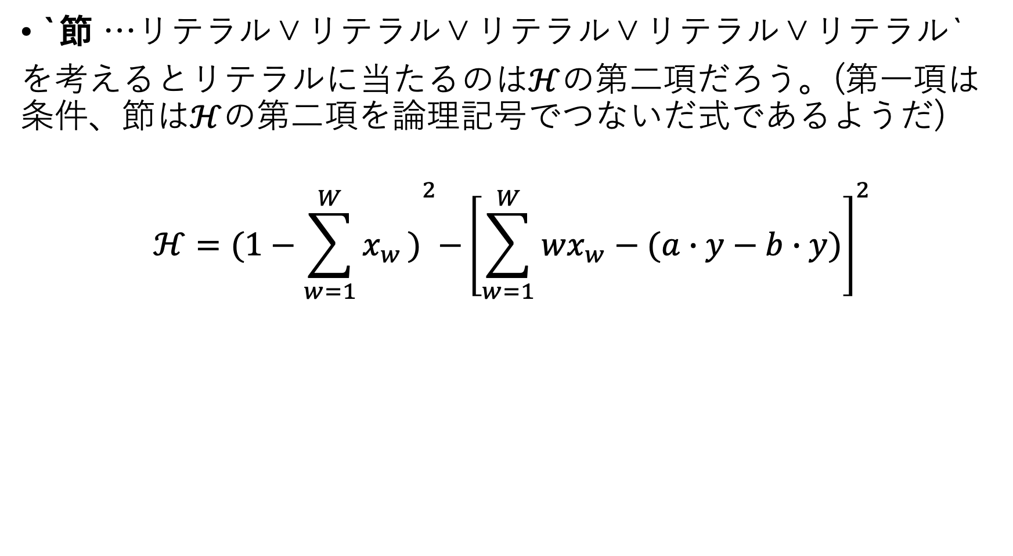
0721_meeting
`節 …リテラル∨リテラル∨リテラル∨リテラル∨リテラル`
を考えるとリテラルに当たるのは$ℋ$の第二項だろう。(第一項は条件、節は$ℋ$の第二項を論理記号でつないだ式であるようだ)
$$ℋ={(1−\sum_{w=1}^{W}{x_{w })}}^{2}−{\left[\sum_{w=1}^{W}{wx_{w}−(a∙y−b∙y)}\right]}^{2}$$

